Slide 1
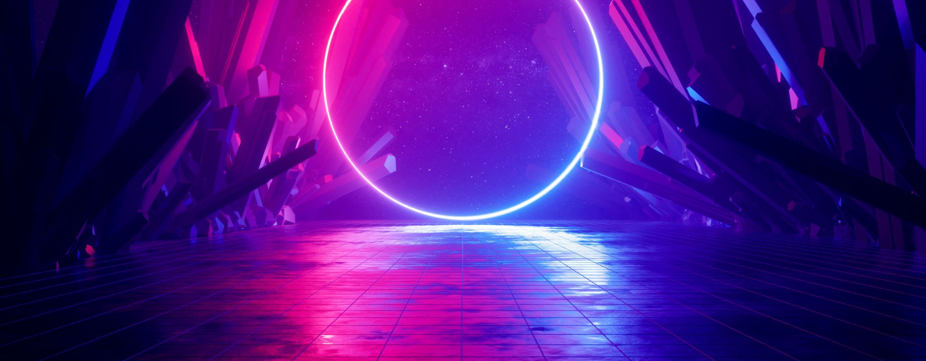
Programowanie w Pythonie Biblioteka opencv, moduł matplotlib.animation
Łukasz Mioduszewski, UKSW 2022

Slide 2
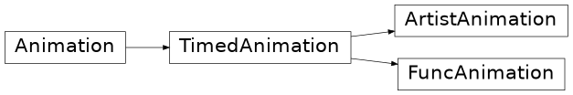
matplotlib.animation
Wszystko co pojawia się na obrazku (klasa Figure) jest obiektem dziedziczącym z Artist – niektóre podklasy tej klasy są animowane
Jeśli korzystamy z takich animowanych obiektów, używamy ArtistAnimation
Jeśli chcemy w każdej klatce rysować od nowa, używamy FuncAnimation

Slide 3
matplotlib.animation
Zawsze trzeba mieć referencję do animowanego obiektu, inaczej zniknie (garbage collection)
FuncAnimation jest prostsze, bo sami wybieramy co rysujemy
Wada: trzeba za każdym razem rysować wszystko od nowa… choć niekoniecznie
Blitting to technika która rysuje od nowa tylko te obiekty które zmieniły się pomiędzy klatkami (parametr FuncAnimation blit=True)
Aby zapisywać animacje do pliku, potrzeba ffmpeg, ale nie wystarczy zwykłe: pip install ffmpeg-python https://pypi.org/project/ffmpeg-python/ potrzeba samego ffmpeg w PATH https://www.ffmpeg.org/download.html

Slide 4
animatetutorial.py
1 2 3 4 5 6 7 8 9 10 11 12 13 14 15 16 17 18 19 20 21 22 23 24 25 26 | from matplotlib import pyplot as plt import numpy as np from matplotlib.animation import FuncAnimation # initializing a figure in which the graph will be plotted fig = plt.figure() # marking the x-axis and y-axis axis = plt.axes(xlim =(0, 4), ylim =(-2, 2)) # initializing a line variable line, = axis.plot([], [], lw = 3) # data which the line will contain (x, y) def init(): line.set_data([], []) return line, def animate(i): x = np.linspace(0, 4, 1000) # plots a sine graph y = np.sin(2 * np.pi * (x - 0.01 * i)) line.set_data(x, y) return line, anim = FuncAnimation(fig, animate, init_func = init, frames = 200, interval = 20, blit = True) anim.save('continuousSineWave.mp4', writer = 'ffmpeg', fps = 30)

Slide 5
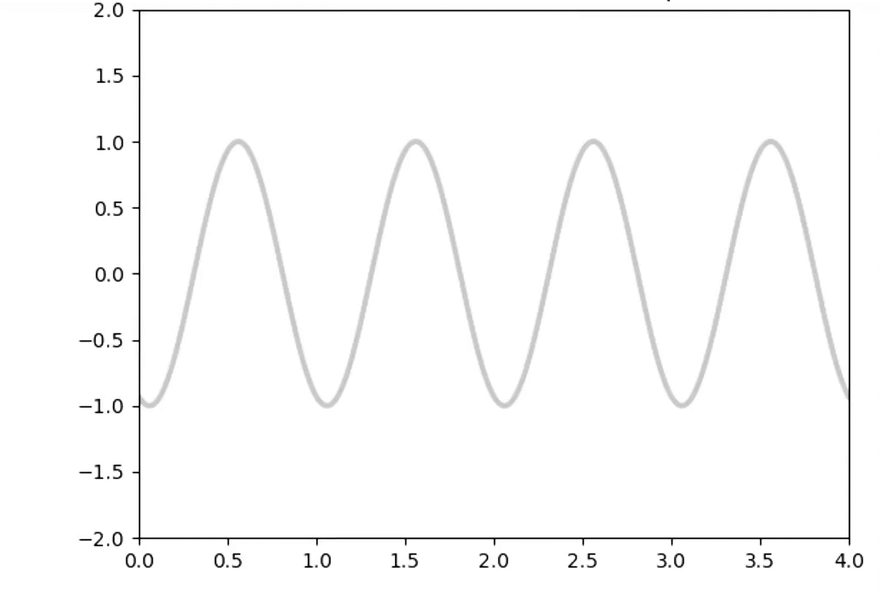
animatetutorial.py
1 2 3 4 5 6 7 8 9 10 11 12 13 14 15 16 17 18 19 20 21 22 23 24 25 26 | from matplotlib import pyplot as plt import numpy as np from matplotlib.animation import FuncAnimation # initializing a figure in which the graph will be plotted fig = plt.figure() # marking the x-axis and y-axis axis = plt.axes(xlim =(0, 4), ylim =(-2, 2)) # initializing a line variable line, = axis.plot([], [], lw = 3) # data which the line will contain (x, y) def init(): line.set_data([], []) return line, def animate(i): x = np.linspace(0, 4, 1000) # plots a sine graph y = np.sin(2 * np.pi * (x - 0.01 * i)) line.set_data(x, y) return line, anim = FuncAnimation(fig, animate, init_func = init, frames = 200, interval = 20, blit = True) anim.save('continuousSineWave.mp4', writer = 'ffmpeg', fps = 30)

Slide 6
animatetutorial2.py
1 2 3 4 5 6 7 8 9 10 11 12 13 14 15 16 17 18 19 20 21 22 23 24 25 26 | import matplotlib.animation as animation import matplotlib.pyplot as plt import numpy as np # creating a blank window for the animation fig = plt.figure() axis = plt.axes(xlim =(-50, 50), ylim =(-50, 50)) line, = axis.plot([], [], lw = 2) def init(): line.set_data([], []) return line, # initializing empty values for x and y co-ordinates xdata, ydata = [], [] def animate(i): # t is a parameter which varies with the frame number t = 0.1 * i x, y = t * np.sin(t), t * np.cos(t) # appending values to the previously empty x and y data holders xdata.append(x) ydata.append(y) line.set_data(xdata, ydata) return line, # calling the animation function anim = animation.FuncAnimation(fig, animate, init_func = init, frames = 500, interval = 20, blit = True) plt.show()

Slide 7
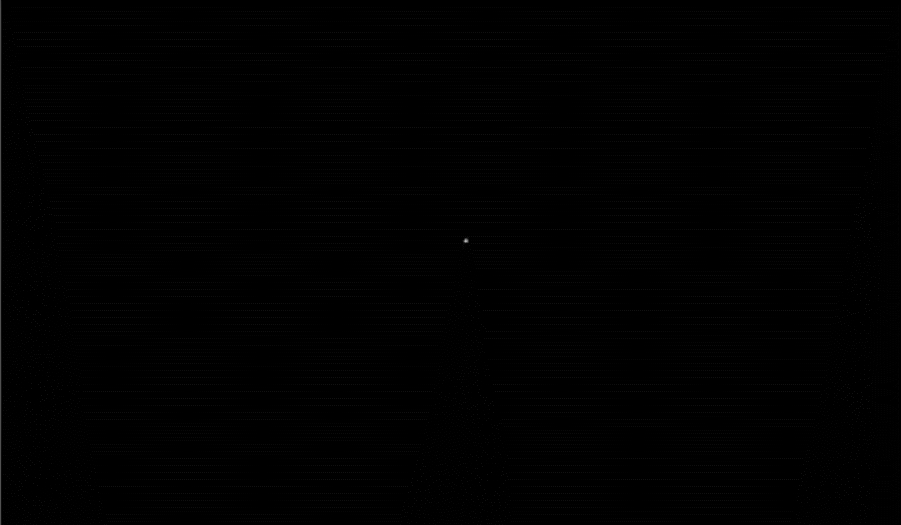
animatetutorial2.py
1 2 3 4 5 6 7 8 9 10 11 12 13 14 15 16 17 18 19 20 21 22 23 24 25 26 | import matplotlib.animation as animation import matplotlib.pyplot as plt import numpy as np # creating a blank window for the animation fig = plt.figure() axis = plt.axes(xlim =(-50, 50), ylim =(-50, 50)) line, = axis.plot([], [], lw = 2) def init(): line.set_data([], []) return line, # initializing empty values for x and y co-ordinates xdata, ydata = [], [] def animate(i): # t is a parameter which varies with the frame number t = 0.1 * i x, y = t * np.sin(t), t * np.cos(t) # appending values to the previously empty x and y data holders xdata.append(x) ydata.append(y) line.set_data(xdata, ydata) return line, # calling the animation function anim = animation.FuncAnimation(fig, animate, init_func = init, frames = 500, interval = 20, blit = True) plt.show()

Slide 8
animatetutorial3.py
1 2 3 4 5 6 7 8 9 10 11 12 13 14 15 16 17 18 19 20 21 22 23 24 25 26 | import numpy as np import matplotlib.pyplot as plt from matplotlib.animation import FuncAnimation fig, ax = plt.subplots() xdata, ydata = [], [] ln, = ax.plot([], [], 'ro') def init(): ax.set_xlim(0, 2*np.pi) ax.set_ylim(-1, 1) return ln, def update(frame): xdata.append(frame) ydata.append(np.sin(frame)) ln.set_data(xdata, ydata) return ln, ani = FuncAnimation(fig, update, frames=np.linspace(0, 2*np.pi, 128), init_func=init, blit=True) plt.show()

Slide 9
matplotlib.animation - alternatywy
ImageIO https://towardsdatascience.com/ probably-the-easiest-way-to-animate -your-python-plots-f5194ebed75f
pandas_alive https://betterprogramming.pub/this- python-library-can-animate-your-charts -a7c0a98b3463
celluloid (zapis do gif)

Slide 10
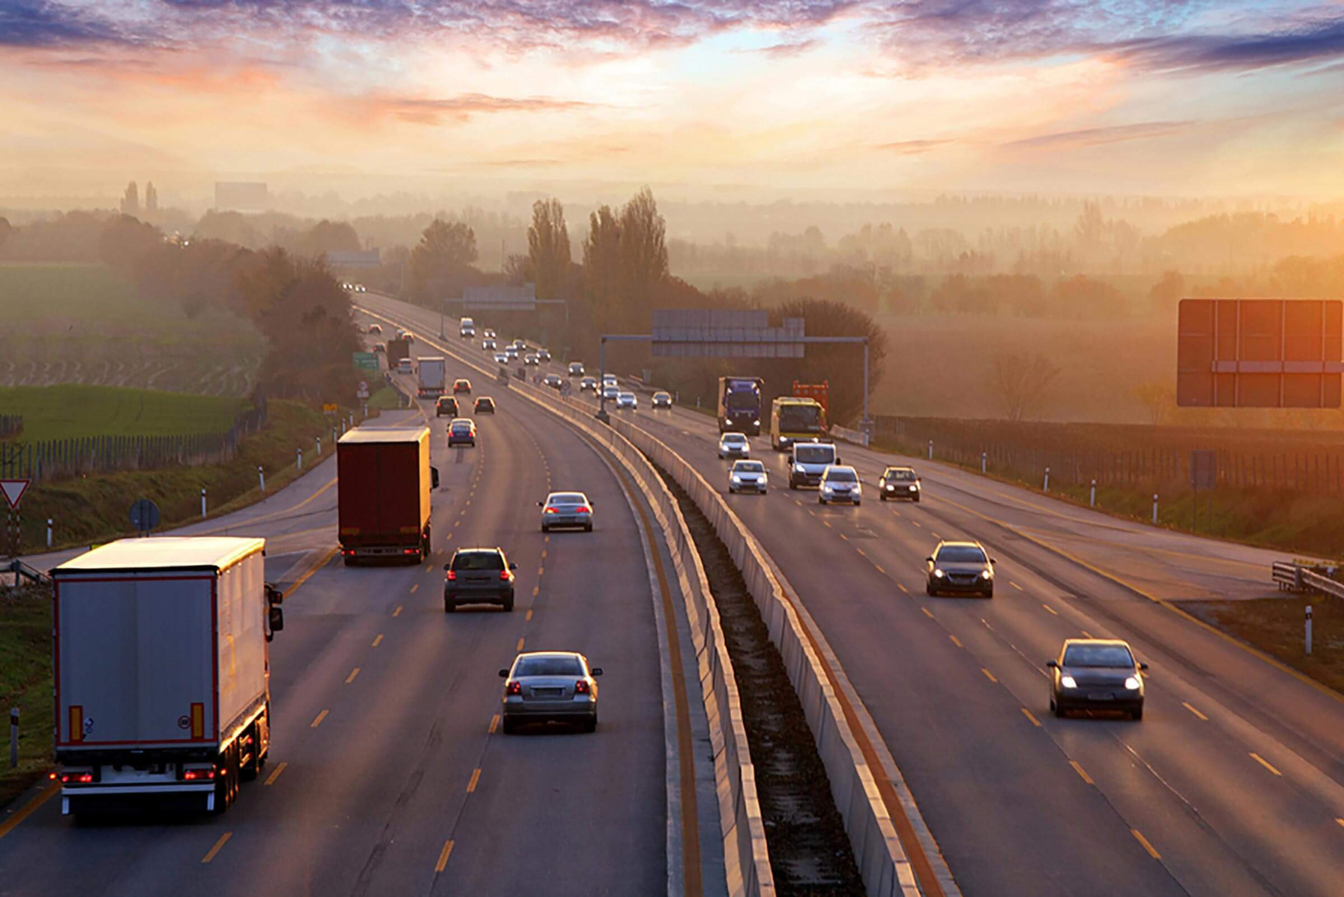
Wstęp do openCV - plan
Instalacja: pip install opencv-python
Wczytanie obrazka
Odczytanie wartości RGB pikseli
Wycinanie interesującego nas fragmentu
Zmiana rozmiaru i obrót obrazka
Rysowanie prostokątów
Wyświetlanie tekstu

Slide 11
Wczytywanie obrazka
openCVtutorial.py
1 2 3 4 5 6 7 8 9 | # Importing the OpenCV library import cv2 # Reading the image using imread() function image = cv2.imread('image.png') # Extracting the height and width of an image h, w = image.shape[:2] # Displaying the height and width print("Height = {}, Width = {}".format(h, w))

Slide 12
Wartości RGB pikseli
openCVtutorial.py
10 11 12 13 14 15 16 17 18 19 20 | # pixel with 100, 100 for height and width. (B, G, R) = image[100, 100] # Displaying the pixel values print("R = {}, G = {}, B = {}".format(R, G, B)) # We can also pass the channel to extract # the value for a specific channel B = image[100, 100, 0] print("B = {}".format(B))

Slide 13
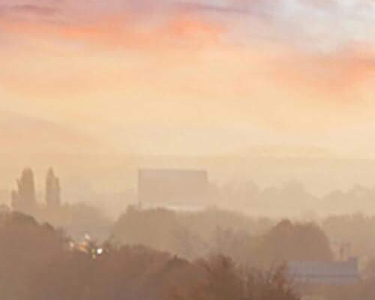
Wycinanie fragmentu obrazka
openCVtutorial.py
21 22 23 | # slicing the pixels of the image roi = image[100 : 500, 200 : 700]

Slide 14

Zmiana rozmiaru obrazka
openCVtutorial.py
24 25 26 | # resize() function takes 2 parameters, # the image and the dimensions resize = cv2.resize(image, (800, 800))

Slide 15
Zmiana rozmiaru obrazka
openCVtutorial.py
27 28 29 30 31 32 33 34 | # Calculating the ratio ratio = 800 / w # Creating a tuple containing width and height dim = (800, int(h * ratio)) # Resizing the image resize_aspect = cv2.resize(image, dim)

Slide 16
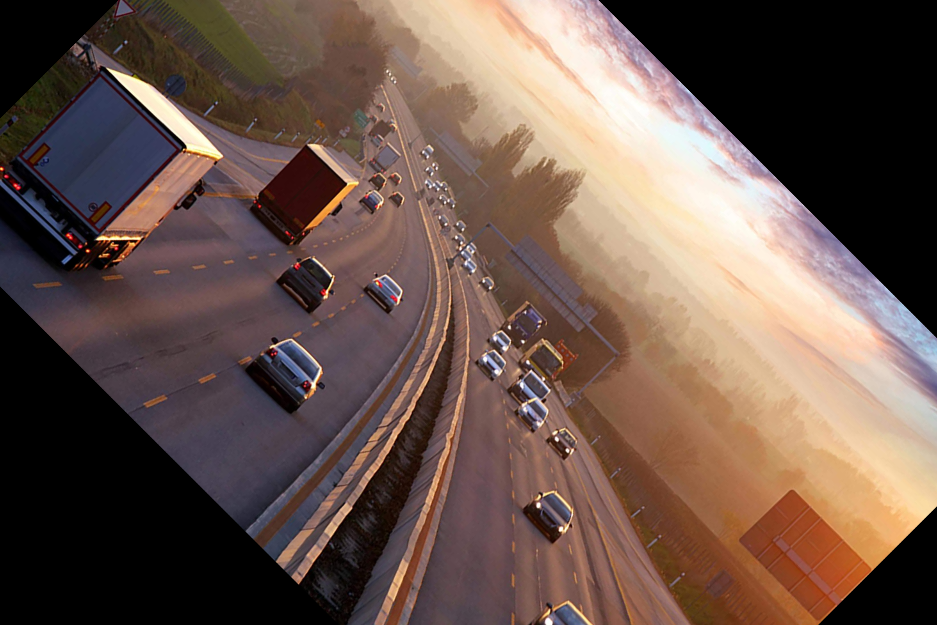
Obrót obrazka
openCVtutorial.py
35 36 37 38 39 40 41 42 | # Calculating the center of the image center = (w // 2, h // 2) # Generating a rotation matrix matrix = cv2.getRotationMatrix2D(center, -45, 1.0) # Performing the affine transformation rotated = cv2.warpAffine(image, matrix, (w, h))

Slide 17
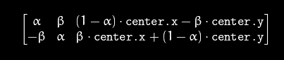
Obrót obrazka
getRotationMatrix2D() potrzebuje 3 argumentów:
center – Współrzędne osi obrotu (zwykle środek obrazka)
Angle – kąt obrotu (w stopniach)
Scale – czynnik skalujący
Zwraca macierz 2x3, której wartości zależą od:
alpha = scale * cos(angle)
beta = scale * sine(angle)

Slide 18
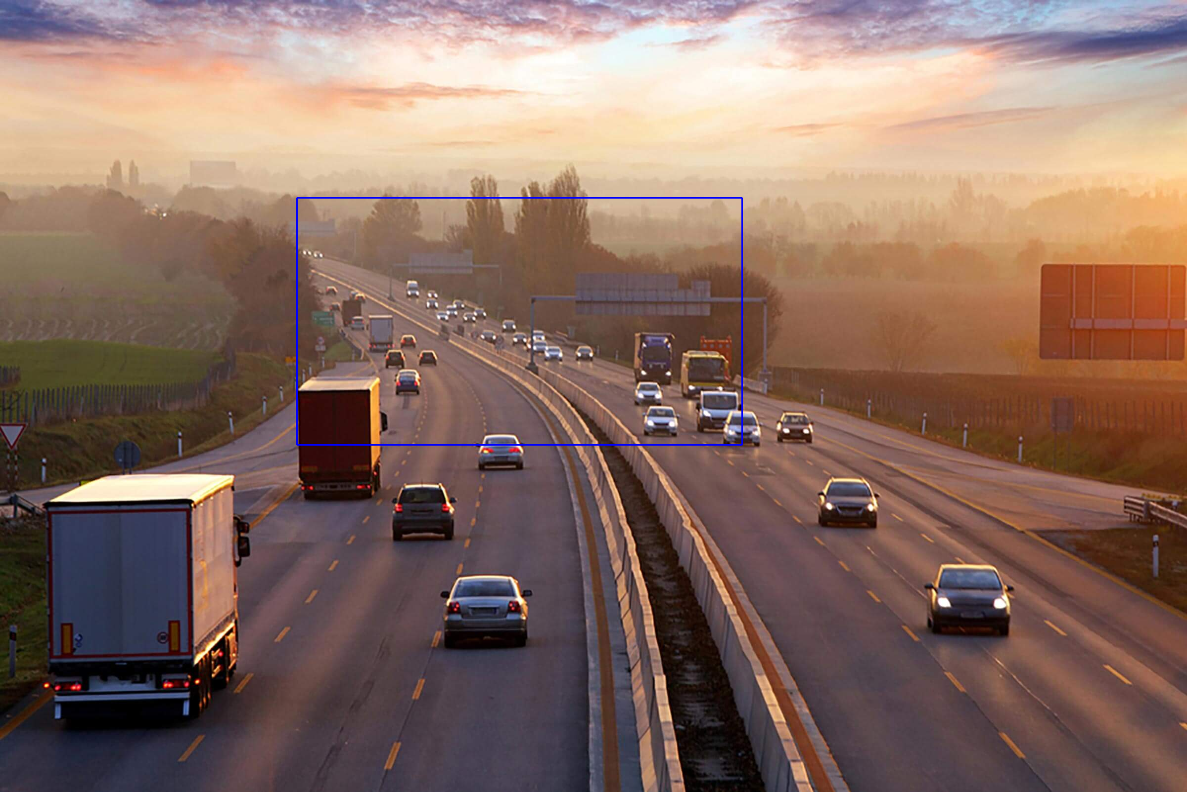
Rysowanie prostokąta
openCVtutorial.py
43 44 45 46 47 48 49 | # We are copying the original image, # as it is an in-place operation. output = image.copy() # Using the rectangle() function to create a rectangle. rectangle = cv2.rectangle(output, (1500, 900), (600, 400), (255, 0, 0), 2)

Slide 19
Rysowanie prostokąta
rectangle() potrzebuje 5 argumentów:
obrazka
współrzędnych górnego lewego rogu prostokąta
współrzędnych dolnego prawego rogu prostokąta
koloru (w formacie BGR)
grubości linii
openCVtutorial.py
43 44 45 46 47 48 49 | # We are copying the original image, # as it is an in-place operation. output = image.copy() # Using the rectangle() function to create a rectangle. rectangle = cv2.rectangle(output, (1500, 900), (600, 400), (255, 0, 0), 2)

Slide 20
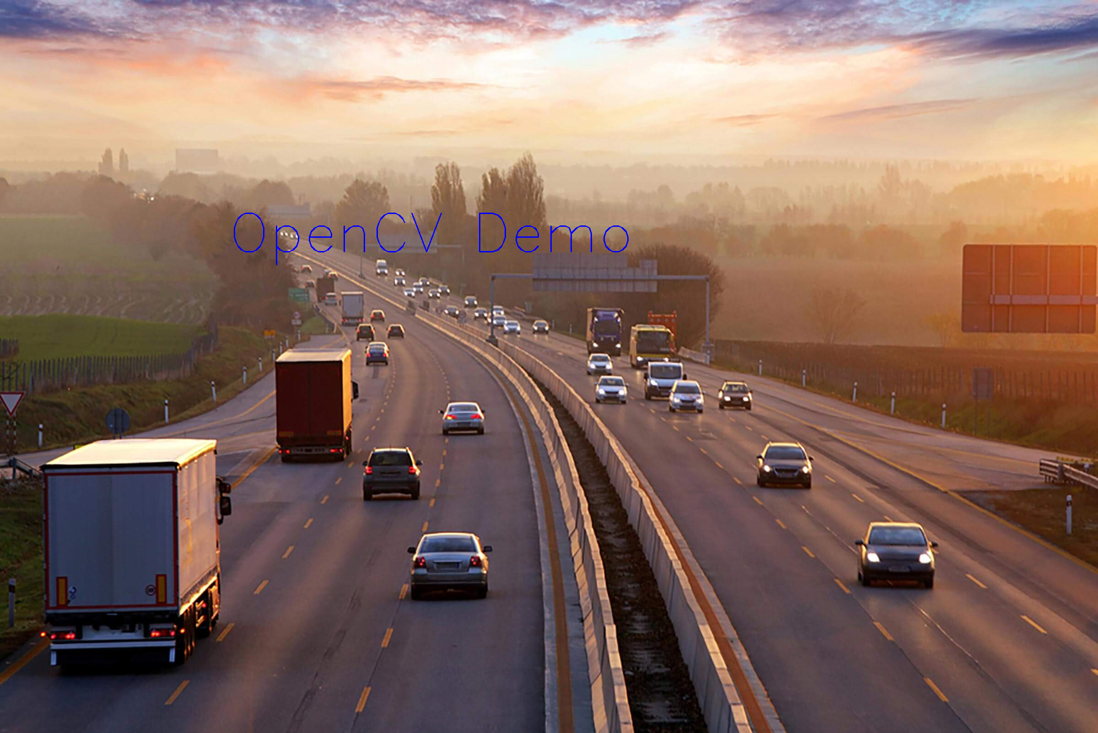
Dodawanie tekstu
openCVtutorial.py
50 51 52 53 54 55 | # Copying the original image output = image.copy() # Adding the text using putText() function text = cv2.putText(output, 'OpenCV Demo', (500, 550), cv2.FONT_HERSHEY_SIMPLEX, 4, (255, 0, 0), 2)

Slide 21
Dodawanie tekstu
putText() potrzebuje 7 argumentów:
obrazka
tekstu
współrzędnych dolnego lewego rogu prostokąta
kroju pisma
rozmiaru liter
koloru
grubości linii
openCVtutorial.py
50 51 52 53 54 55 | # Copying the original image output = image.copy() # Adding the text using putText() function text = cv2.putText(output, 'OpenCV Demo', (500, 550), cv2.FONT_HERSHEY_SIMPLEX, 4, (255, 0, 0), 2)

Slide 22
Bardziej skomplikowane przykłady…
Animacja planet krążących wokół słońca i księżyca wokół ziemi
Skrypt do pokazu naukowego ilustrującego ideę FCS (Fluorescent Correlation Spectroscopy) poprzez filmowanie czerwonych i niebieskich kulek w pojemniku ze wzburzoną wodą
Dostępne na Moodle

Slide 23
Bibliografia
https://www.geeksforgeeks.org/using-matplotlib-for-animations/
https://www.geeksforgeeks.org/introduction-to-opencv/

